Slide 1
MR based CFD による脳動脈瘤WSS分布推定における血管形状抽出法および 血液の非ニュートン性の影響
東京工業大学 | 青木 康平，大西 有希，天谷 賢治，
(株)アールテック | 清水 利恭，
名古屋大学 | 礒田 治夫，
浜松医科大学 | 竹原 康雄，
(株)アールテック | 小杉 隆司．

Slide 2
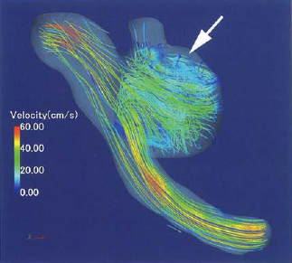
はじめに
脳動脈瘤の破裂危険性などを定量的に 評価する診断手法として「患者固有CFD 血流解析」の実現が期待されている．
★CFD血流解析の三大要件★
血管形状の抽出
血液粘性モデルの設定
流入出境界条件の決定
【血管壁剪断応力（WSS）】
：血流速ベクトル
血流が血管壁に与える摩擦力
脳動脈瘤の破裂に関与
血液
WSS
血管壁
本発表はこの２つに焦点を合わせる．

Slide 3
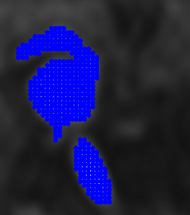
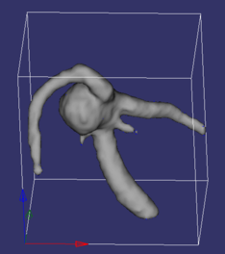
血管形状の抽出
【血管形状の抽出方法】
１．血管を撮影
２．血管領域の抽出
３．ポリゴンデータに変換
撮影方法
※血管壁は剛体と仮定して計算
PC-MRA（4D-Flow）
《利点》 血流速を同時に測定できる
《欠点》 測定誤差が大きい
造影（CE）-MRA ，CTAなど
《利点》 測定誤差が小さい
《欠点》 血流速を同時に測定できない，
造影剤を使用するなど
最大約100%のWSS推定誤差
⇒ ノイズ除去の有効性は？
定量的な評価は行われていない
⇒ 他の撮影方法の有効性は？
最適な血管形状の抽出法について検討が必要

Slide 4
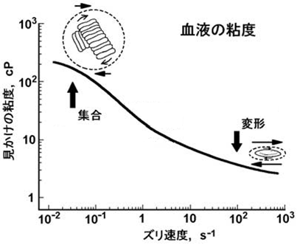
血液粘性モデルの設定
【現状】
血液をニュートン流体と仮定
（粘性係数 ）
実際は非ニュートン流体
剪断速度で粘性係数が変化
CFD血流解析結果に影響？
（赤血球の影響で変化）
転載元：日生誌 Vol. 66，No. 7・8，2004，P.238（一部改変）
血液の非ニュートン性の影響について検討が必要

Slide 5
研究目的
【研究目的】
最適な血管形状の抽出法についての検討
血液の非ニュートン性の影響についての検討
【本発表の流れ】
最適な血管形状の抽出法についての検討
血液の非ニュートン性の影響についての検討
本発表のまとめ
全体のまとめ

Slide 6
最適な血管形状の抽出法 についての検討

Slide 7
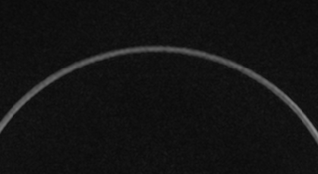
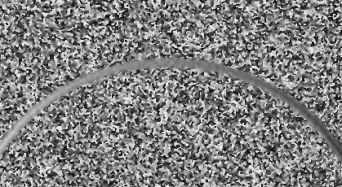
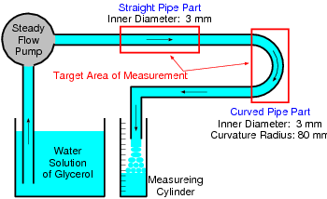
検証内容
【今回検討する抽出法】
PC-MRA
1. 補正無し
2. 単純補正
時間平均による
ノイズ除去
3. Michael Markl らの補正
2.に位相画像の
情報を加えたもの
PC-MRA撮影画像
・強度画像（流速に依存）
・位相画像
（x,y,z方向の速度成分）
CE-MRA（造影剤の濃度に依存）
【検証内容】
以上の4つの形状抽出法について精度検証を行う．
測定物：内径4mmの直円管
※この図は上下方向の速度成分の位相画像

Slide 8
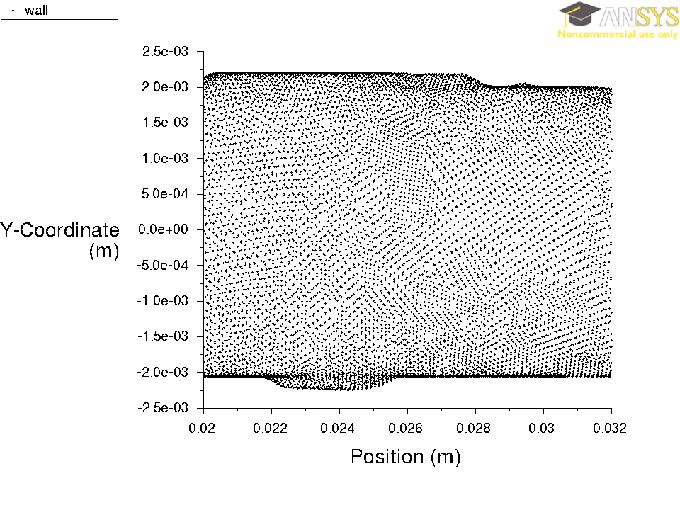
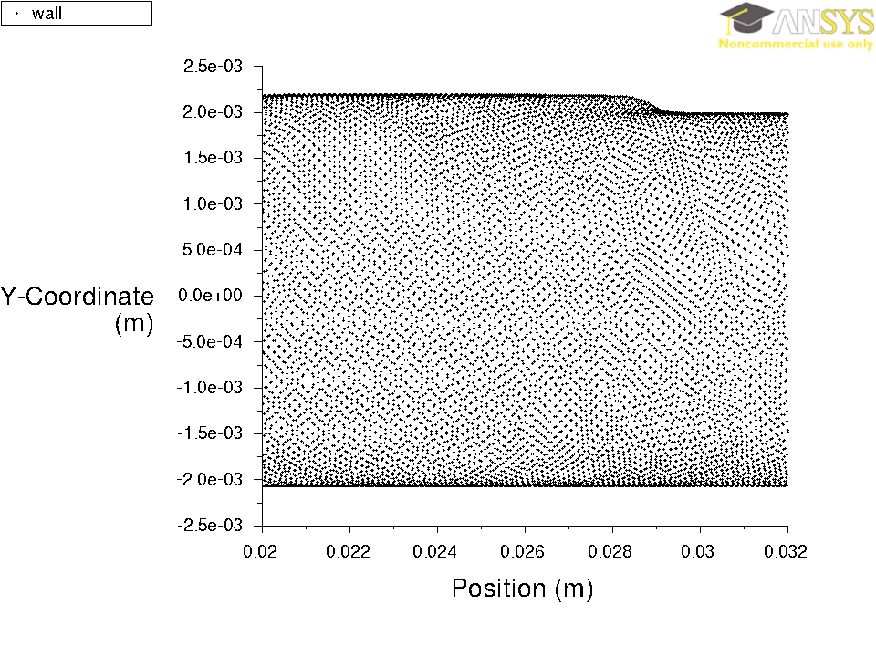
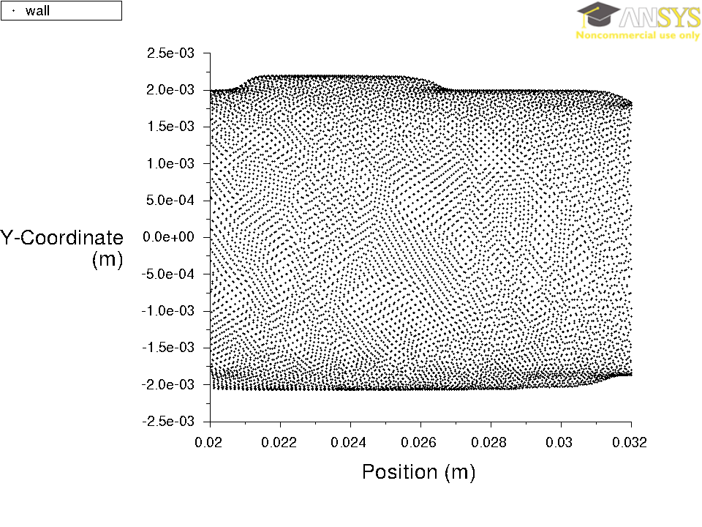
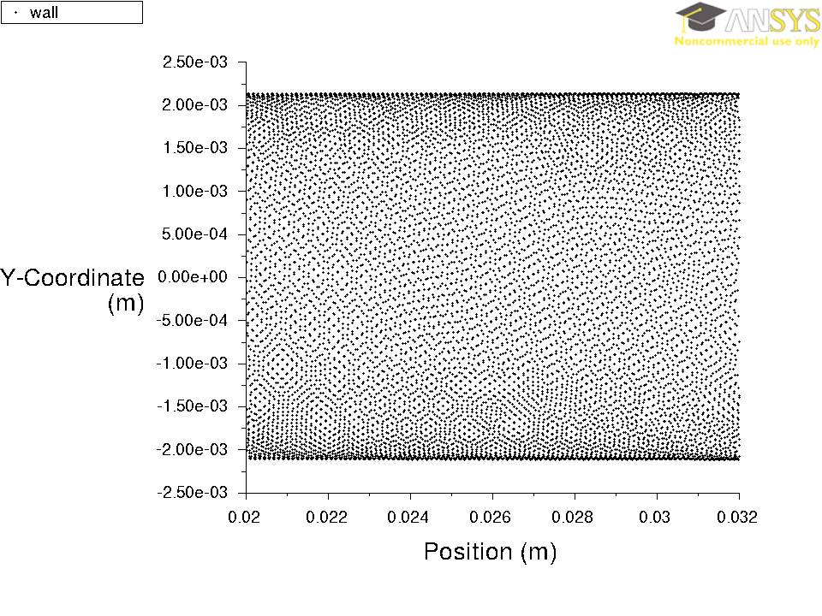
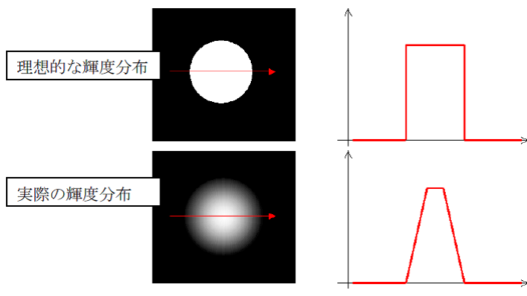
検証結果（抽出された形状）
PC-MRA
補正無し
PC-MRA
単純補正
PC-MRA
M. Marklらの補正
CE-MRA
y-coordinate (m)
【PC-MRA】
画像では壁面がぼやけている．
抽出された形状に凹凸がある．
ノイズ除去による改善は見られない．
【CE-MRA】
画像では壁面がはっきりしている．
抽出された形状に凹凸はない．
理想的な
輝度分布
輝度
PC-MRＡの
輝度分布
輝度

Slide 9
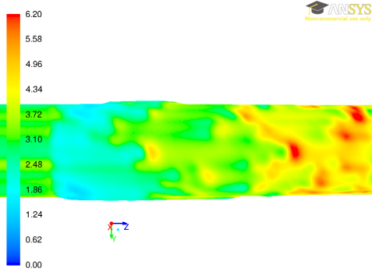
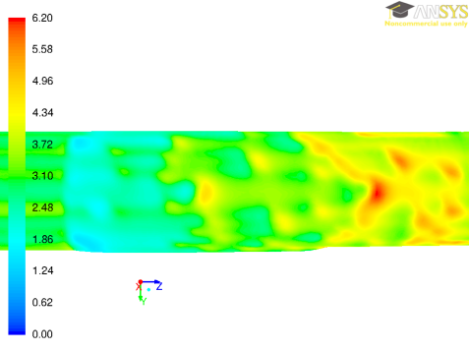
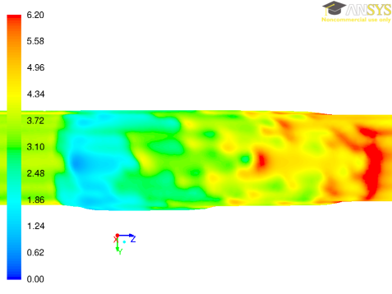
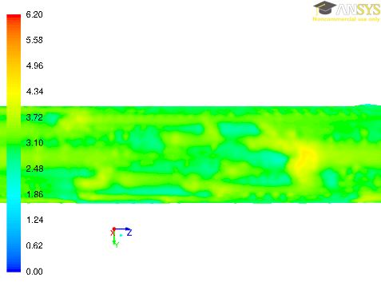
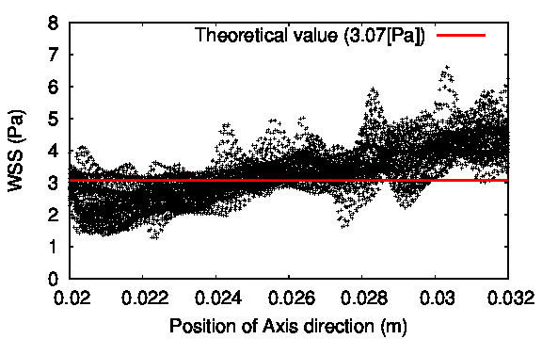
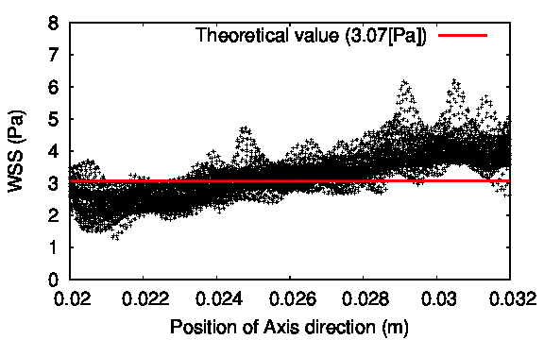
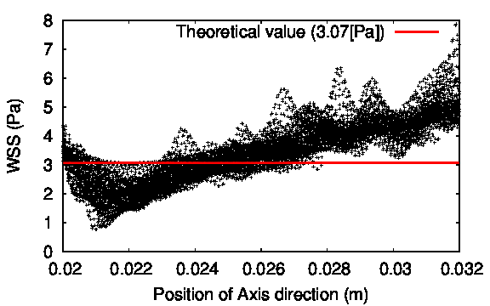
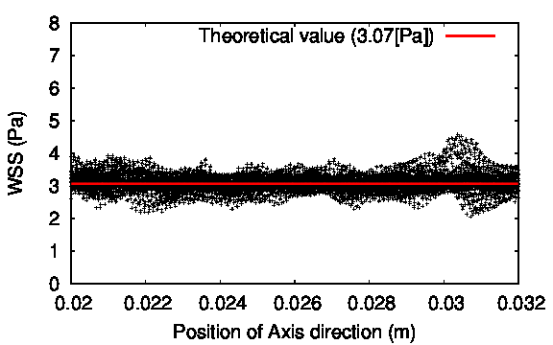
検証結果（WSS分布）
PC-MRA
補正無し
PC-MRA
単純補正
PC-MRA
M. Marklらの補正
CE-MRA
［最大誤差］ 93.5% 101.0% 107.2% 31.6%
【PC-MRA】
ノイズ除去による改善は見られなかった．
【CE-MRA】
有効な形状抽出法である．

Slide 10
血液の非ニュートン性の影響 についての検討

Slide 11
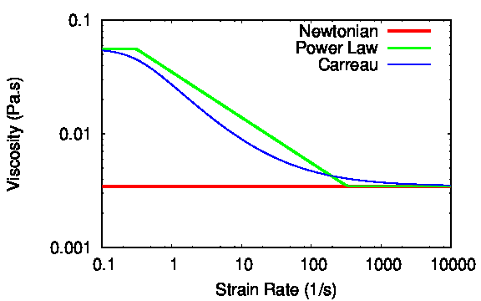
血液の流体粘性モデル
血液の流体粘性モデル
Newtonian model
Power Law
Carreau model
非ニュートン流体モデル
剪断速度と血液の粘性係数の関係

Slide 12
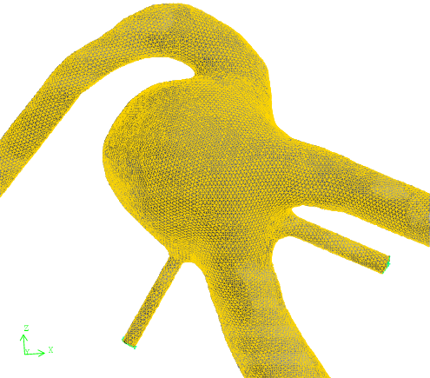
検証内容
３つの流体粘性モデルのCFD解析結果を比較し，血液の非ニュートン流体の影響について検討．
【CFD解析条件】
使用ソフトウェア
メッシュ作成：Gambit
CFD解析：Fluent
解析種別：層流，定常
血液密度：$1054[{kg}/{m^{3}}]$
流入出境界条件：流量
血管壁境界条件：滑り無し
Outlet2
Outlet3
Outlet5
Outlet4
Inlet1
脳動脈瘤のCFD解析用メッシュ

Slide 13
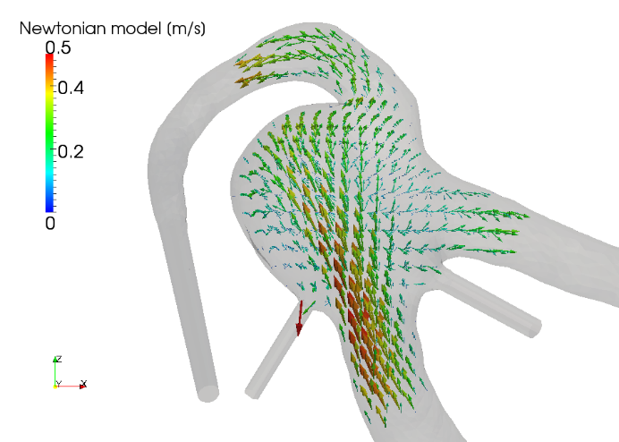
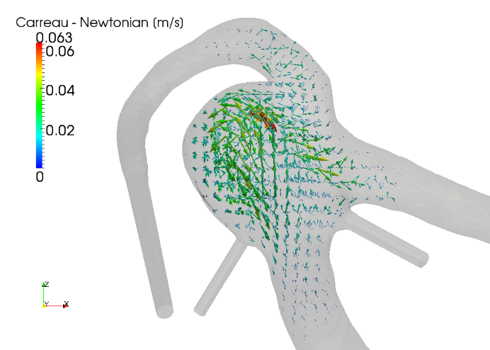
検証結果（流速分布）
Newtonian model
Power Law
Carreau model
Carreau model と
Newtonian model の差
３つのモデルで大きな違いは見られない．
最大でも約0.06m/sの誤差

Slide 14
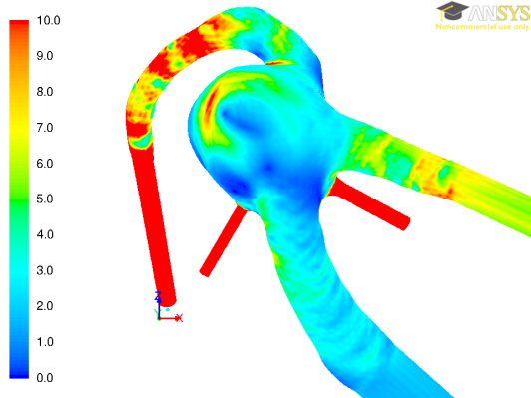
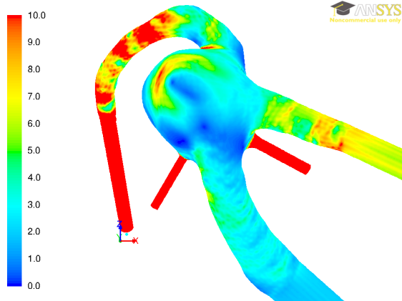
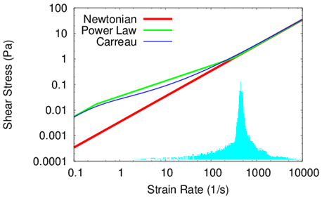
検証結果（WSS分布）
Newtonian model
Power Law
Carreau model
[Pa]
[Pa]
[Pa]
0.1～0.4Pa程度の違いしかない
大きな違いは見られない．
脳動脈瘤のCFD血流解析において，血液の非ニュートン性の影響は小さい．
ヒストグラム

Slide 15
本発表のまとめ
血管の形状抽出法の影響
PC-MRAを用いた方法では，複数時相の画像や位相画像を利用したノイズ除去を行っても，十分な精度で形状を抽出することはできなかった．
CE-MRAを用いた方法では，精度良く形状を抽出できた．
血液の非ニュートン性の影響
脳動脈瘤のCFD血流解析において，血液の非ニュートン性の影響は小さいことが分かった．

Slide 16
全体のまとめ
脳動脈瘤のCFD血流解析の三大要件の内，２つの要件（血液粘性，流入出BC）を解決した．
【今後の課題】
血管形状の抽出
PC-MRAを用いた血管の形状抽出の精度向上
血管壁の変形の影響についての検討

Slide 17
付録

Slide 18
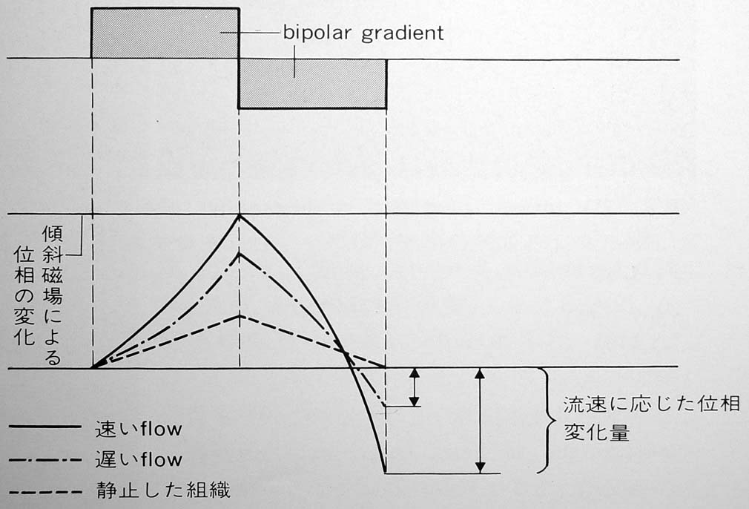
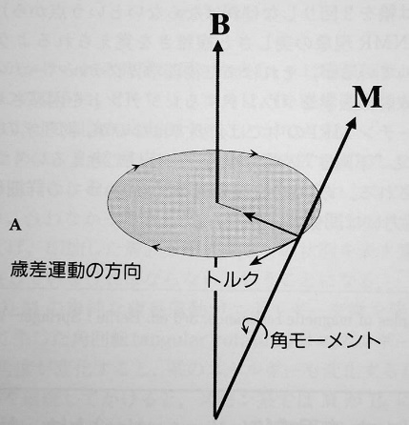
Phase contrast (PC) cine MRI の原理
Phase contrast 法
Velocity encoding (VENC) により遅いあるいは速い流れに感度を合わせる
マグニチュード画像と位相画像が生成される
cine MR 法
心電図同期により心周期の様々な時間に複数の画像を収集し、心周期の各ポイントの画像を得る手法

Slide 19
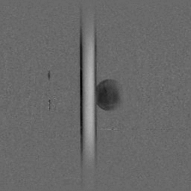
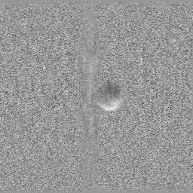
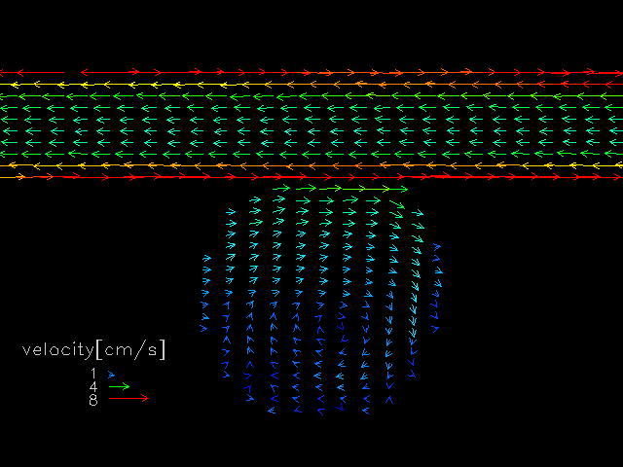
2次元シネ位相コントラス磁気共鳴法
(2D cine PC MRI)
マグニチュード画像
X方向にエンコードした位相画像
Y方向にエンコードした位相画像
2D PC cine MRIにおける位相画像と速度の関係
「速度＝位相画像のピクセル値」
位相情報を合成して得たベクトルマップ

Slide 20
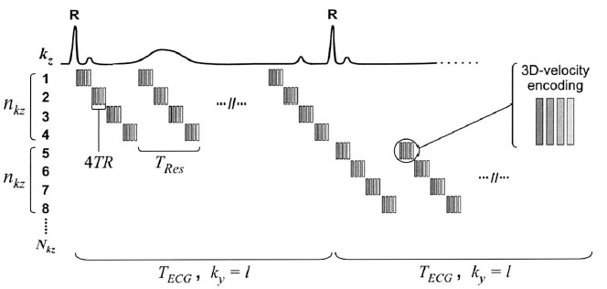
3次元シネ位相コントラス磁気共鳴法 (3D cine PC MRI = 4D Flow)
Markl M, Chan FP, Alley MT, Wedding KL, Draney MT, Elkins CJ, Parker DW, Wicker R, Taylor CA, Herfkens RJ, Pelc NJ. Time-resolved three-dimensional phase-contrast MRI. J Magn Reson Imaging. 2003 Apr;17(4):499-506.
Notes:
撮影シークエンス
撮影法はTime-resolved three-dimensional phase-contrast MR imaging (4D Flow) でradiofrequency-spoiled gradient-echo sequenceがベースとなっている。
4D Flowの撮影法のスキームでは縦に並んでいる4つの帯はマグニチュード画像ならびに、x, y, z方向の速度ベクトルをエンコードし、k-spaceの各々のlineを充填するTR時間を示す。1組4TRの時間が必要である。位相エンコード数がNky、スライス数がNkzである。Segmented k-spaceの手法でk-spaceが充填されるため、一度にk-spaceに充填される数はｎkzである。このため、nkz=4の場合、時間分解能TResは16TRとなる。1心拍の長さをT_{ECG}として全撮影時間はNky・ Nkz・ T_{ECG}/nkzとなる。

Slide 21
4D-Flowの原理
撮像シークエンスはradiofrequency-spoiled gradient-echo sequenceが基本
心電図に同期させ、レトロスペクティブまたはプロスペクティブにデータ収集
３軸全てに速度エンコードを行い、時間軸を含めて４次元の速度データを収集
Segmented k-spaceでデータ収集
時間分解能は 4*4*TR
心電図
信号強度図
～
X方向の速度成分を持つ３次元データ
～
Y方向の速度成分を持つ３次元データ
～
Z方向の速度成分を持つ３次元データ
～
20 phases

Slide 22
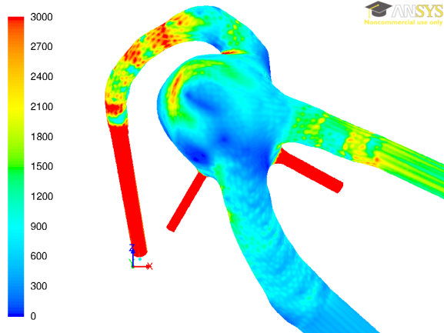
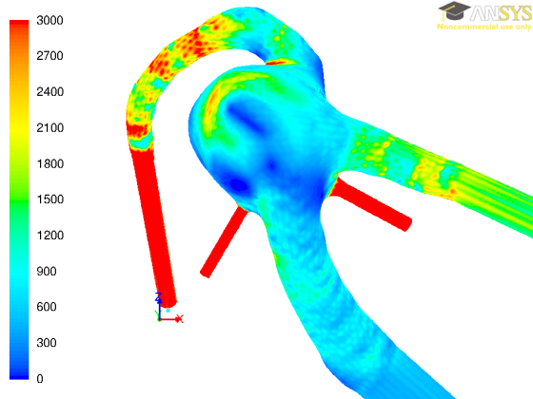
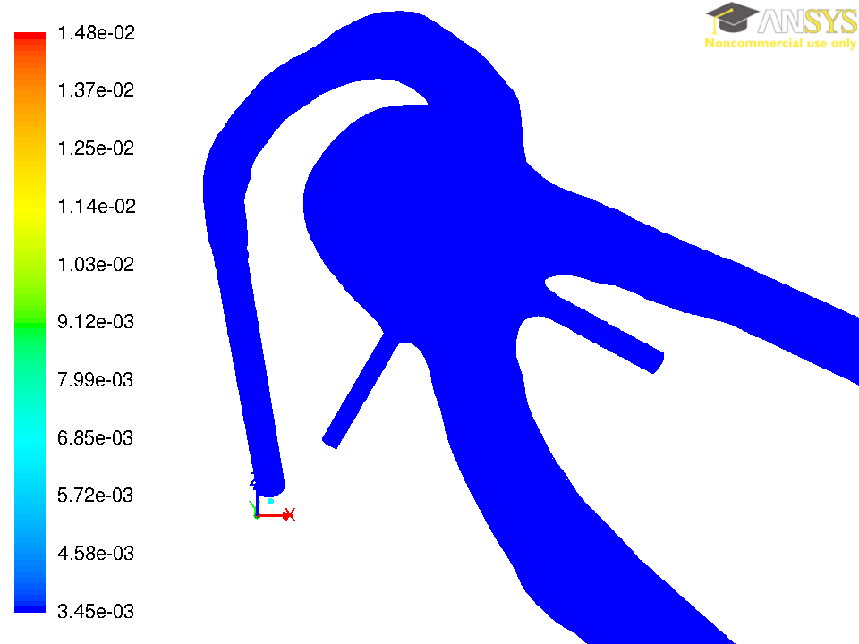
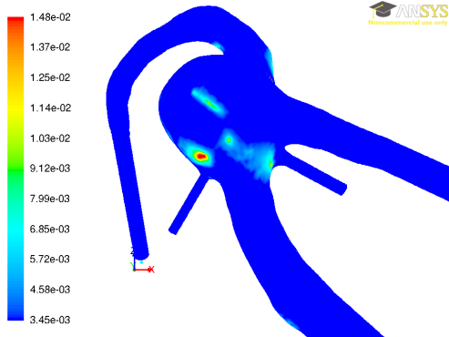
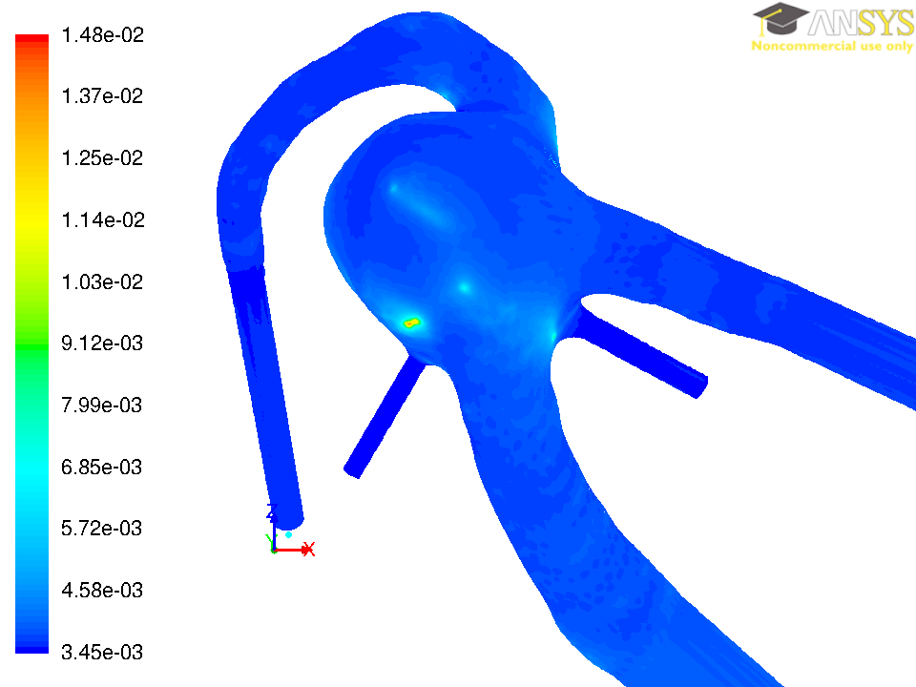
Newtonian model
Power Law
Carreau model
剪断速度
（1/s）
粘性係数
（Pa・s）

